Slide 1
স্বাগতম

Slide 2
পরিচিতি
পাঠ পরিচিতি
শ্রেনীঃ অষ্টম
বিষয়ঃ বিজ্ঞান
অধ্যায়ঃ ষষ্ঠ
শিক্ষক পরিচিতি
মোঃসাদ্দাম হোসেন
সহকারী শিক্ষক
শ্যামপুর সুগার মিলস হাই স্কুল।

Slide 3
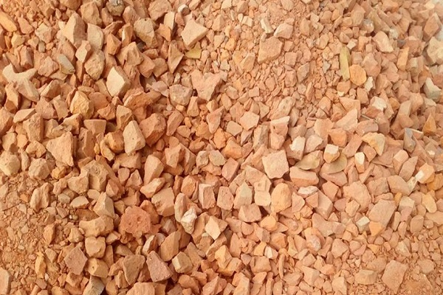
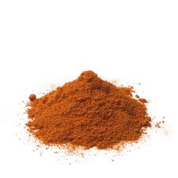
ছবি গুলো দেখি
ইট
টুকরা
পাউডার

Slide 4
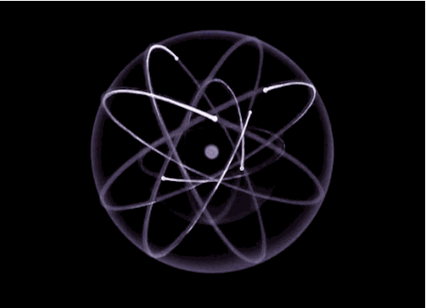
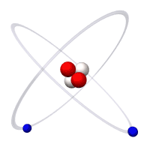
আজকের পাঠ
পরমানুর গঠন

Slide 5
শিখন ফল
পরমানুর গঠন ব্যাখ্যা করতে পারবে।
পারমাণবিক সংখ্যা ও ভর সংখ্যা ব্যাখ্যা করতে পারবে।
আইসোটোপ ব্যাখ্যা করতে পারবে।

Slide 6
পরমানুর গঠনএর
ধারনা

Slide 7
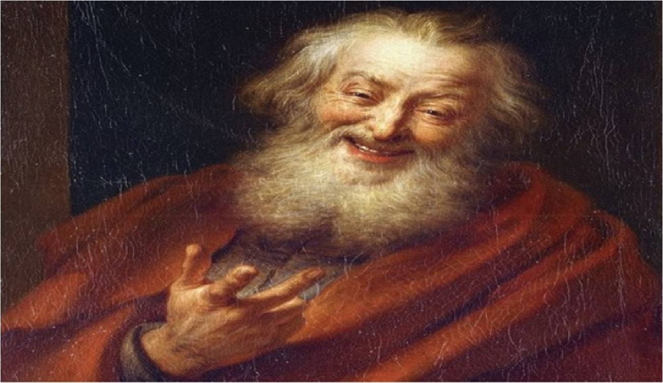
ডেমোক্রিটাস
৪০০ অব্দে

Slide 8
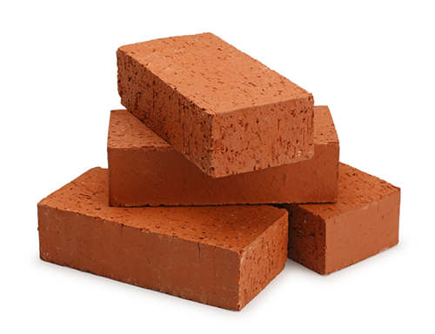
ক্ষুদ্র ক্ষুদ্র কণা
দালান
ইট
টুকরা

Slide 9
অ্যারিস্টটল
atom
প্লেটো এবং অ্যারিস্টটল

Slide 10
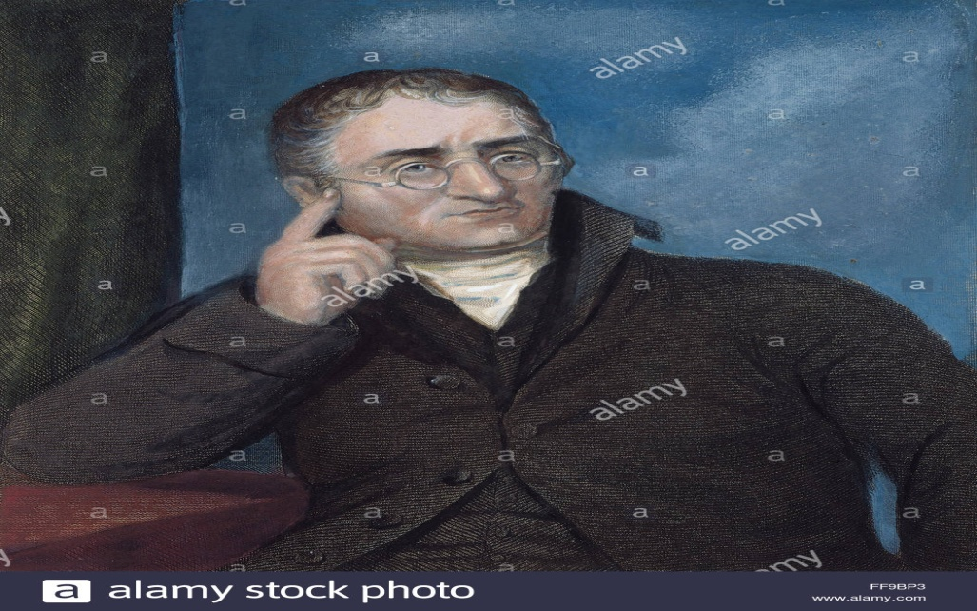
জন ডালটন
১৮০৩
পানি
=
+
+
H
H
O
H₂O
পানি

Slide 11
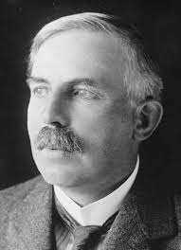
রাদারফোর্ড
E-
n
p+
P+
n
e-
ইলেকট্রন
নিউক্লিয়াস

Slide 12
e
+
+
-
=
-(ve)
Electron
+
=
+(ve)
নিউক্লিয়াস
পরমানু
Proton

Slide 13
পারমানবিক সংখ্যা
এবং
ভর সংখ্যা

Slide 14
₁H
₂He
He⁴
H¹
পারমানবিক সংখ্যা =
প্রোটন সংখ্যা
ভর সংখ্যা =
প্রোটন সংখ্যা
+
নিওট্রন সংখ্যা
+
+
+
-
Proton
Electron
Neutron

Slide 15
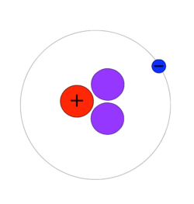
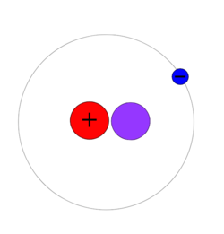
আইসোটোপ
₁H³
₁H²
₁H¹
Protium
Deuterium
Tritium
-
ইলেকট্রন
+
প্রোটন
নিউট্রন

Slide 17
মুল্যায়ন
পরমানু চার্জ নিরপেক্ষ কেন?
পরমানুতে কি কি থাকে?

Slide 18
ধন্যবাদ

